Slide 1
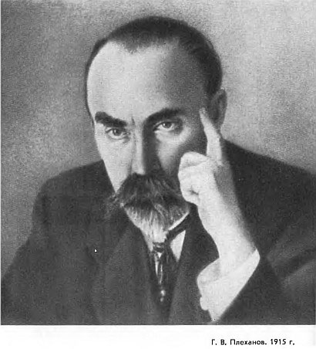
Георгий Валентинович Плеханов

Slide 2
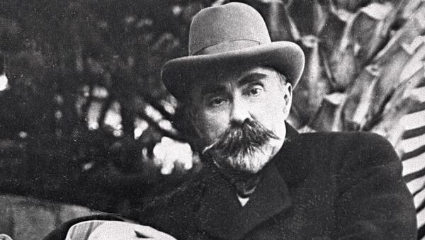
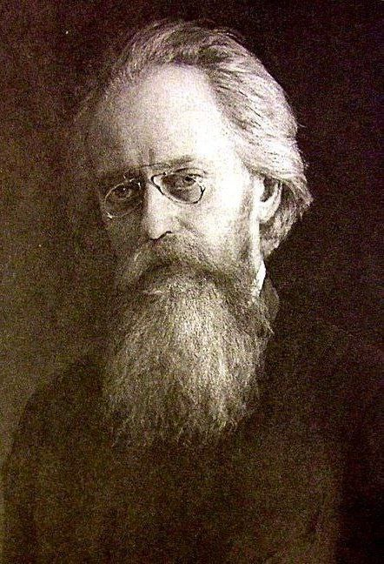
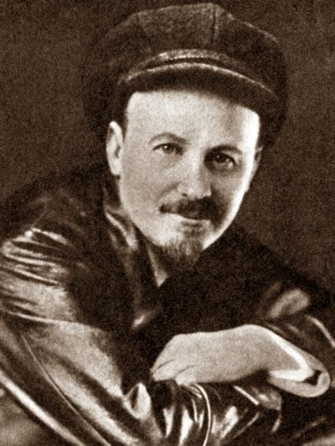
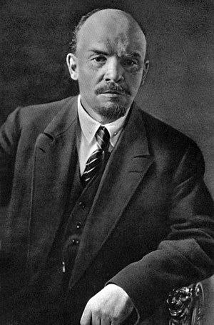
Плеханов Г. В.
Михайловский Н. К.
Бухарин Н. К.
Ленин В. И.
Notes:
Первым русским марксистом был Г. В. Плеханов (1856-1918 гг.). В конце 70-х начале 80-х гг. он разделял взгляды народников и, следовательно, пытался доказать, что Россия в силу своей историко-экономической специфики может миновать стадию капитализма. Плеханов разделял народническую точку зрения по вопросу о происхождении крестьянской общины в России. Он противопоставлял общинную и коллективистскую по своему духу Россию индивидуалистическому Западу

Slide 3
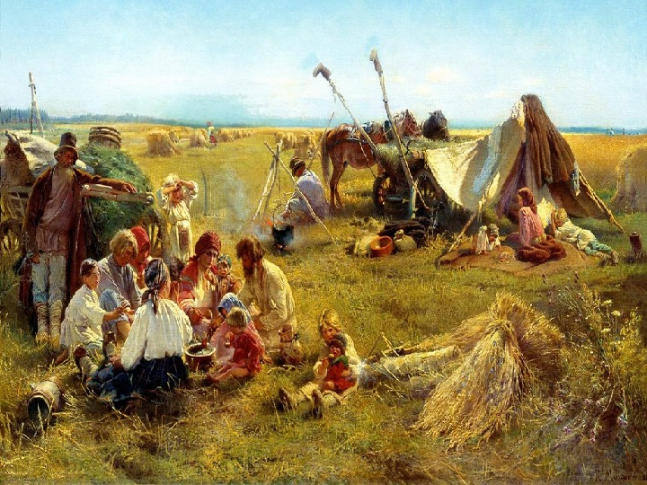
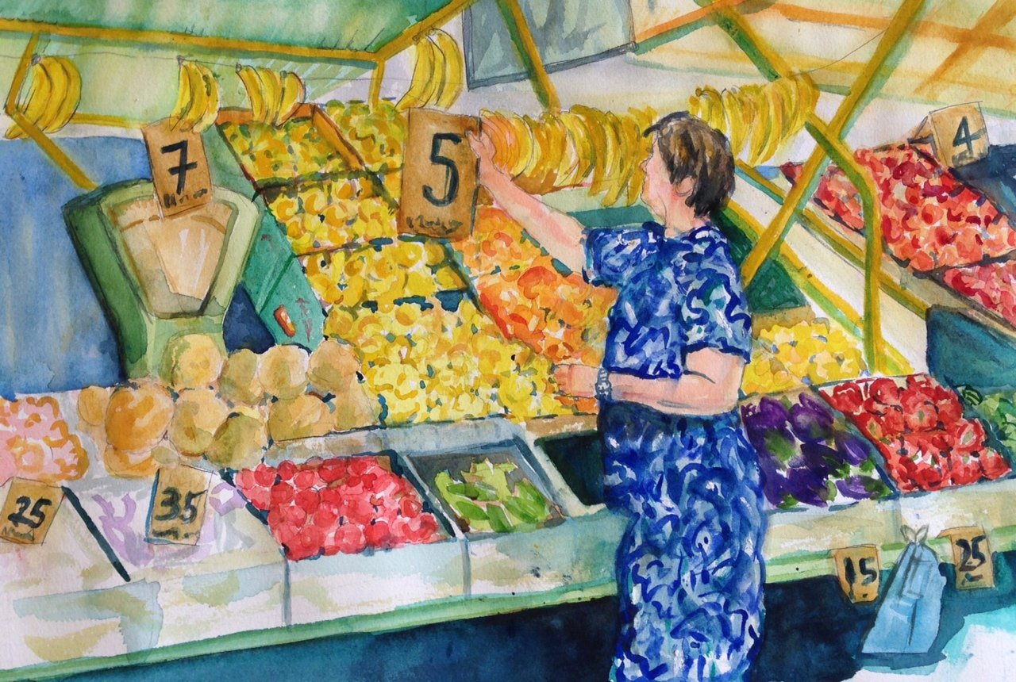
фундаментальная причина разрушения общины – развитие товарного хозяйства.
Notes:
Первым русским марксистом был Г. В. Плеханов (1856-1918 гг.). В конце 70-х начале 80-х гг. он разделял взгляды народников и, следовательно, пытался доказать, что Россия в силу своей историко-экономической специфики может миновать стадию капитализма. Плеханов разделял народническую точку зрения по вопросу о происхождении крестьянской общины в России. Он противопоставлял общинную и коллективистскую по своему духу Россию индивидуалистическому Западу
В 1880‑е гг. Плеханов, Анализируя большой статистический материал фактов хозяйственной жизни России, сделал вывод о том, что в России уже развивается капитализм, а потому реален факт разрушения общины; в силу этого упования народников на общину как на средство избежать капиталистического уклада несостоятельны. При этом внутренней, фундаментальной причиной разрушения общины он считал развитие товарного хозяйства. Плеханов описал этапы превращения натурального хозяйства в товарное, показал процесс возникновения классов капиталистического общества, выступал против распространенной тогда теории бесклассовости русского общества. Вершиной всей предшествующей зарубежной экономической мысли он считал произведения Д. Рикардо, положительно охарактеризовал его методологию и высоко оценил его теорию стоимости. Он утверждал, что стоимость определяется не естественными свойствами вещи, а трудом, затраченным на производство.
-Плеханов исследовал положение рабочих в России и их роль в социально‑экономической жизни. Он утверждал, что пролетариат представляет собой самую могущественную силу в историческом развитии страны.
Одновременно Плеханов отрицал революционные возможности крестьянства, говорил о его реакционности и не отождествлял крестьян, занимающихся отхожими промыслами, с рабочими.-
.

Slide 4
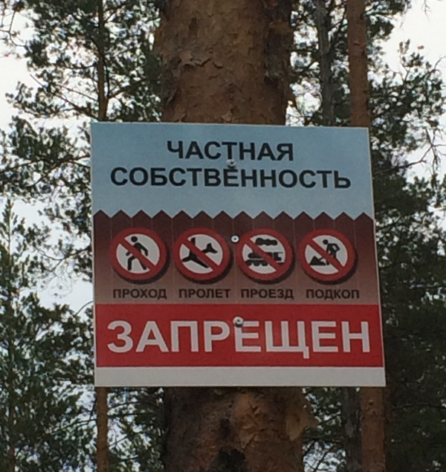
Вопрос о частной собственности:
Взгляды Плеханова были неразрывны с общей позицией марксизма по поводу частной собственности Эта позиция заключалась в том, что ликвидация частной собственности должна была привести к разрешению проблемы эксплуатации человека человеком и , как следствие, к становлению реального реального социального равенства (не формального (буржуазного)равенства, которое было в то время в ряде стран Европы и США

